Slide 1
Hexo
从零搭建个人网站

Slide 2
个人网站

Slide 3
个人网站展示
素锦：http://isujin.com/
Airing的博客：http://ursb.me
AnotherHome：https://www.anotherhome.net/

Slide 4
个人网站的类别
动态：主要是 PHP + MySQL，主流框架 Wordpress、Ghost 等
静态：即 HTML + CSS + JavaScript，主流框架 Hexo、Jelly 等

Slide 5
动态搭建方案
环境选择：LAMP（Linux + Apache + MySql + PHP）
服务器购买：阿里云、腾讯云、DaoCloud、DigitalOcean、亚马逊、主机壳等

Slide 6
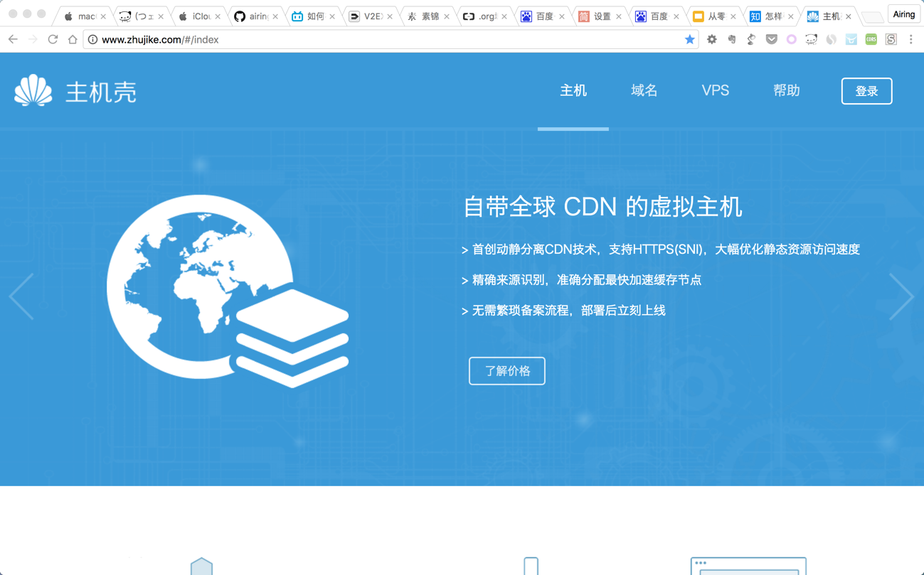
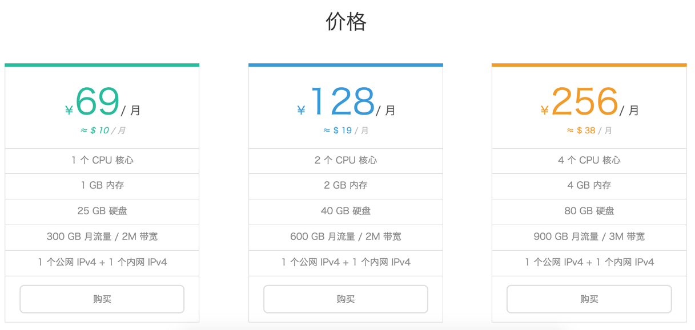
主机壳
邀请码：
https://i.zhujike.com/flag/5464

Slide 7
Wordpress主题选择
https://www.google.com/search?q=site:v2ex.com/t%20wordpress%E4%B8%BB%E9%A2%98

Slide 8
静态网站
无数据库，轻量
便于检索
模式：云服务 + 代码 + 图床
安全
Markdown书写，优雅

Slide 9
Hexo 安装

Slide 10
Hexo 安装
安装nodejs（如果是windows，最好安装Gitbush后，配置环境变量）
选择网站目录之后，npm install -g hexo（若安装失败，请按第三步换npm源后再执行一次本命令）
npm config set registry https://registry.npm.taobao.org
新建博客文件夹，使用gitbash打开此文件夹，使用 hexo init 初始化
npm install

Slide 11
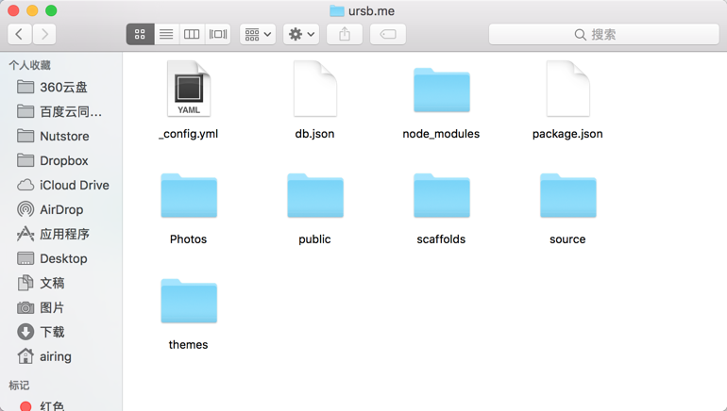
目录结构

Slide 12
部署静态网页云服务推荐
Dropbox
七牛云
GitHub Pages
Coding Pages

Slide 13
在本机上配置 SSH 密钥
一 、设置 git 的 user name 和 email：
$ git config --global user.name "airing"
$ git config --global user.email "airing@ursb.me"
二、生成SSH密钥过程：
1.查看是否已经有了ssh密钥：$ cd ~/.ssh
如果没有密钥则不会有此文件夹，有则备份删除
2.生成密钥：$ ssh-keygen -t rsa -C “airing@ursb.me”。按3个回车，密码为空。

Slide 14
在 Coding 上关联本机的 SSH 密钥
三、登录 Coding 关联本机的 SSH 密钥
1.在 ~/.ssh 文件夹下多了两个新的文件：id_rsa和id_rsa.pub
2.在 Coding 上添加 ssh 密钥，这要添加的是“id_rsa.pub”里面的公钥。
四、测试
$ ssh git@git.coding.net
$ ssh git@github.com

Slide 15
网站配置
_config.yml 文件：
deploy:
type: git
repo: git@github.com:AiringOrion/AiringOrion.github.io.git
branch: master

Slide 16
Hexo 常用命令

Slide 17
常用命令简写
hexo n "我的博客" == hexo new "我的博客" #新建文章
hexo p == hexo publish
hexo g == hexo generate #生成
hexo s == hexo server #启动服务预览
hexo d == hexo deploy #部署
hexo g -d == hexo g + hexo d

Slide 18
注意
第一次运行 hexo d 之前，要先运行
npm install hexo-deployer-git --save

Slide 19
服务器命令
hexo server #Hexo 会监视文件变动并自动更新，您无须重启服务器。
hexo server -s #静态模式
hexo server -p 5000 #更改端口
hexo server -i 192.168.1.1 #自定义 IP
hexo clean #清除缓存 网页正常情况下可以忽略此条命令
hexo g #生成静态网页
hexo d #开始部署

Slide 20
监视文件变动命令
hexo generate --watch #监视文件变动

Slide 21
模板命令
hexo new "postName" #新建文章
hexo new page "pageName" #新建页面

Slide 22
Hexo 主题推荐

Slide 23
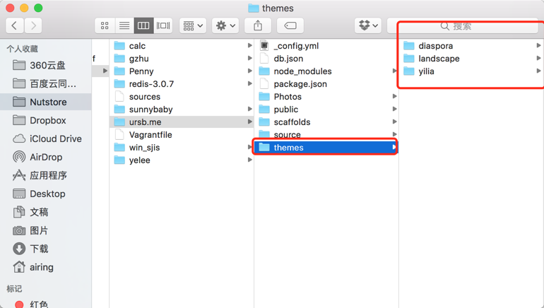
Hexo 主题

Slide 24
主题推荐
diaspora：https://github.com/Fechin/hexo-theme-diaspora
yilia：https://github.com/litten/hexo-theme-yilia
next：https://github.com/iissnan/hexo-theme-next
详见知乎-有哪些好看的 Hexo 主题？：https://www.zhihu.com/question/24422335

Slide 25
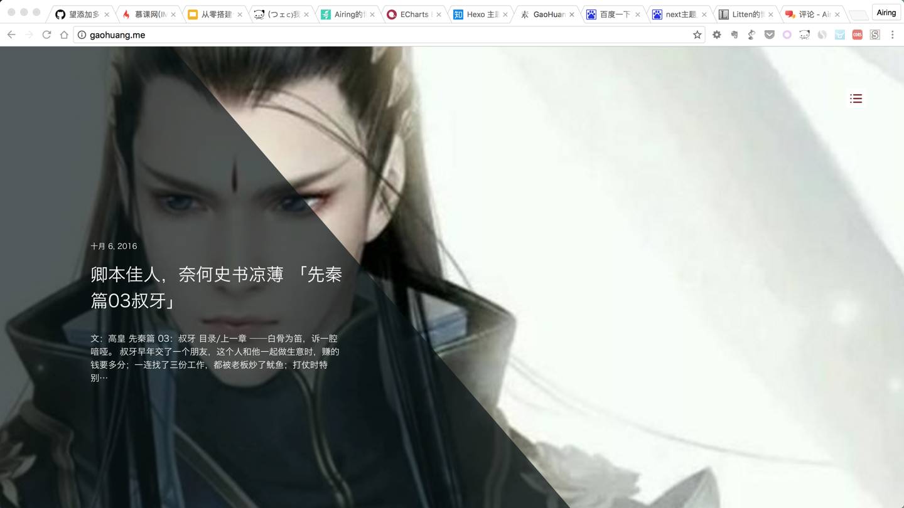
diaspora

Slide 26
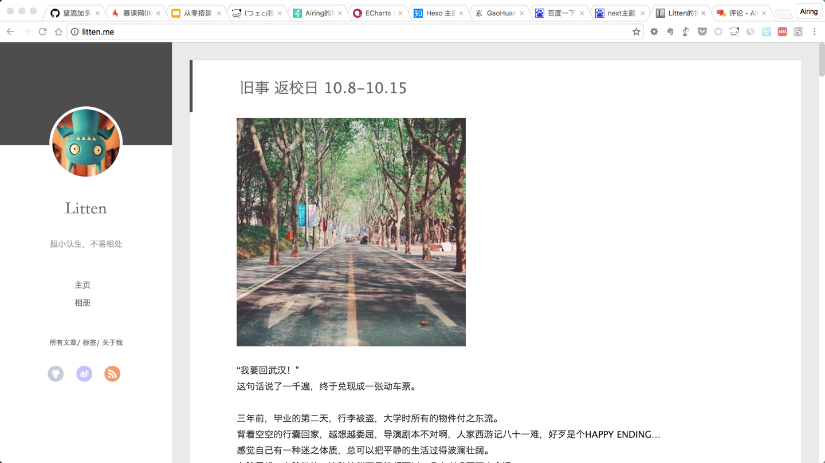
yilia

Slide 27
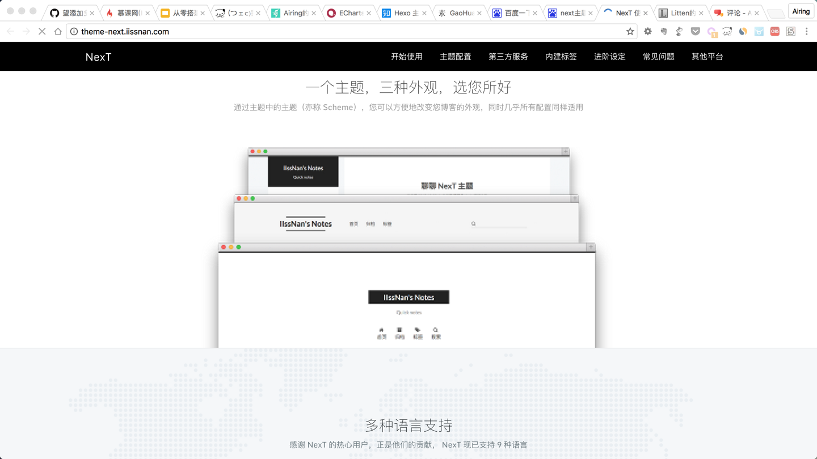
next

Slide 28
主题配置
从github上下载的zip解压之后得到的文件夹，须要更名为主题名。
如：hexo-theme-yilia-master，更名为yilia。
之后将yilia文件夹拷贝至博客的 themes 文件夹下。
站点的_config.yml文件中（第66行），更改为 theme: yilia

Slide 29
图床

Slide 30
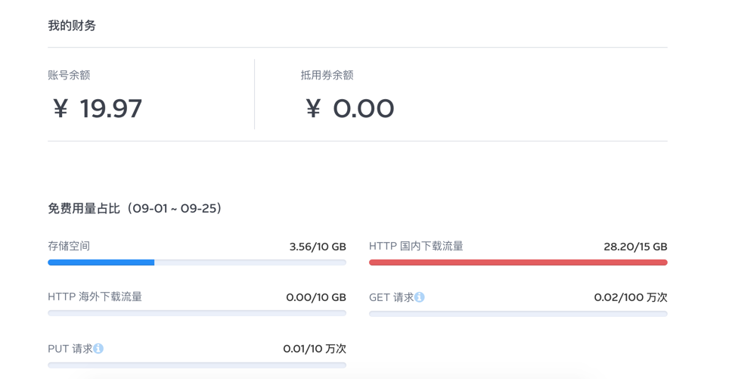
图床
七牛云邀请码：https://portal.qiniu.com/signup?code=3lqwofsuhp5qq

Slide 31
域名

Slide 32
购买域名
平台：阿里云（备案简单）
选择原则：简单、易记

Slide 33
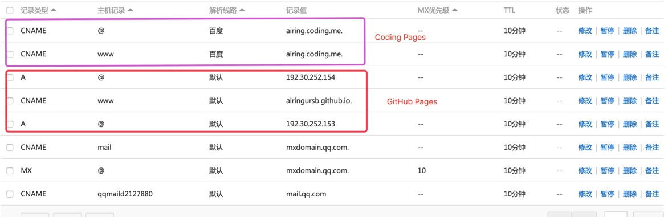
域名解析

Slide 34
MarkDown 语法

Slide 35
Markdown 编辑器
Windows下：Sublime Text 或 Atom 即可
Web端：简书、马克飞象

Slide 36
Markdown 语法——标题
# 一级标题 == <h1>
## 二级标题 == <h2>
### 三级标题 == <h3>
#### 四级标题 == <h4>
##### 五级标题 == <h5>
###### 六级标题 == <h6>

Slide 37
Markdown 语法——图片
![]()
格式：![图片名](图片链接)
等价于：<img src=”” alt=””>

Slide 38
Markdown 语法——链接
[]()
格式：[文本](链接)
等价于：<a href=””>文本</a>

Slide 39
Markdown 语法——字体
粗体：**粗体** == <strong>粗体</strong>
斜体：*斜体* == <em>斜体</em>
引用：> 引用 == <cite>引用</cite>

Slide 40
Markdown 语法——列表
有序列表：
1号
2号
3号
无序列表：
* 1号
* 2号
* 3号

Slide 41
Markdown 语法——表格
|列1|列2|
|:--:|:--:|
|行1|行1|
|行2|行2|

Slide 42
Markdown 语法——水平线
***
等价于：<hr>

Slide 43
Markdown 语法——代码
`code`
等价于：<code>code</code>

Slide 44
Markdown 语法——代码块
``` Python
print “hello world”
```
注：Python 处须替换成代码块的语言。如代码块是Python语言，就写Python；如果是JavaScript，就写JavaScript；其他亦同。

Slide 45
Markdown 语法——摘要
<!-- more -->

Slide 46
注意
注意 markdown 文件本质就是 html 文件，你可以在里面书写 html 的代码，还可以在 <script> 标签中书写 js 代码

Slide 47
一些 JS 插件推荐

Slide 48

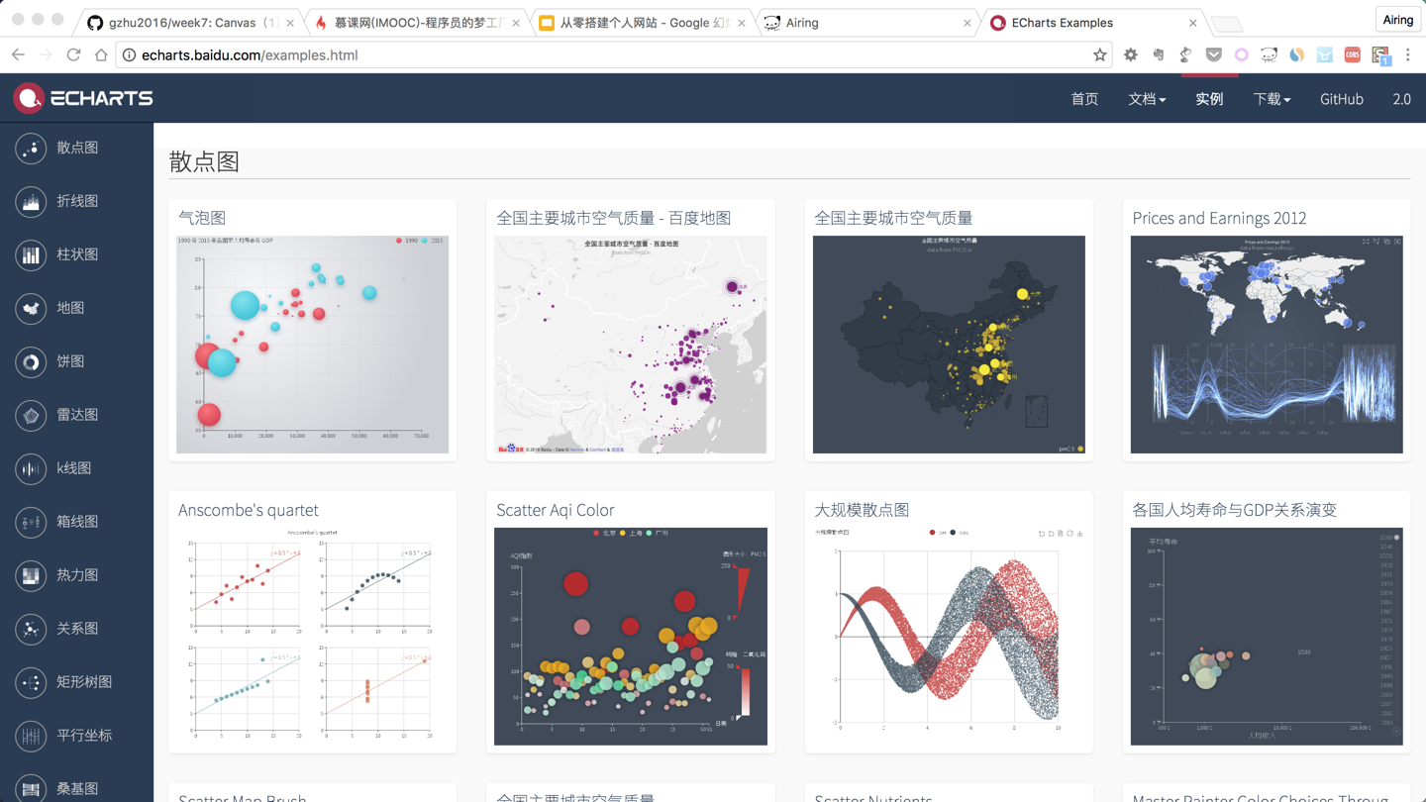
echarts
http://echarts.baidu.com/

Slide 49
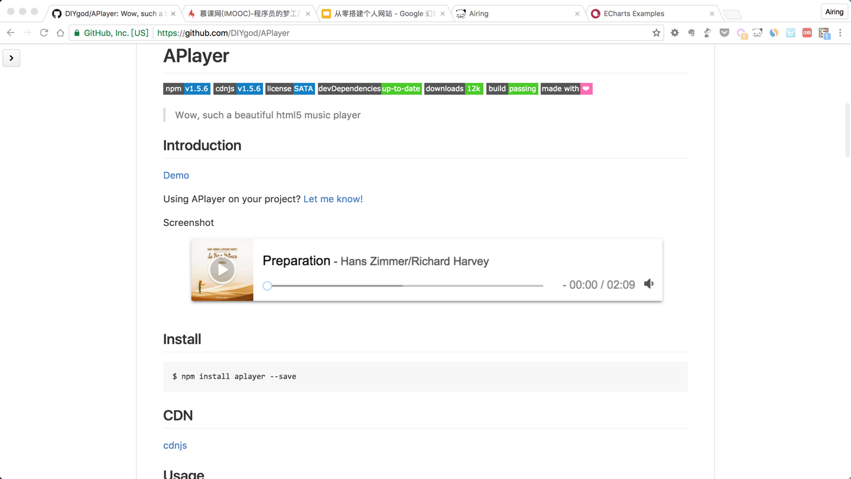
aplayer
https://github.com/DIYgod/APlayer

Slide 50
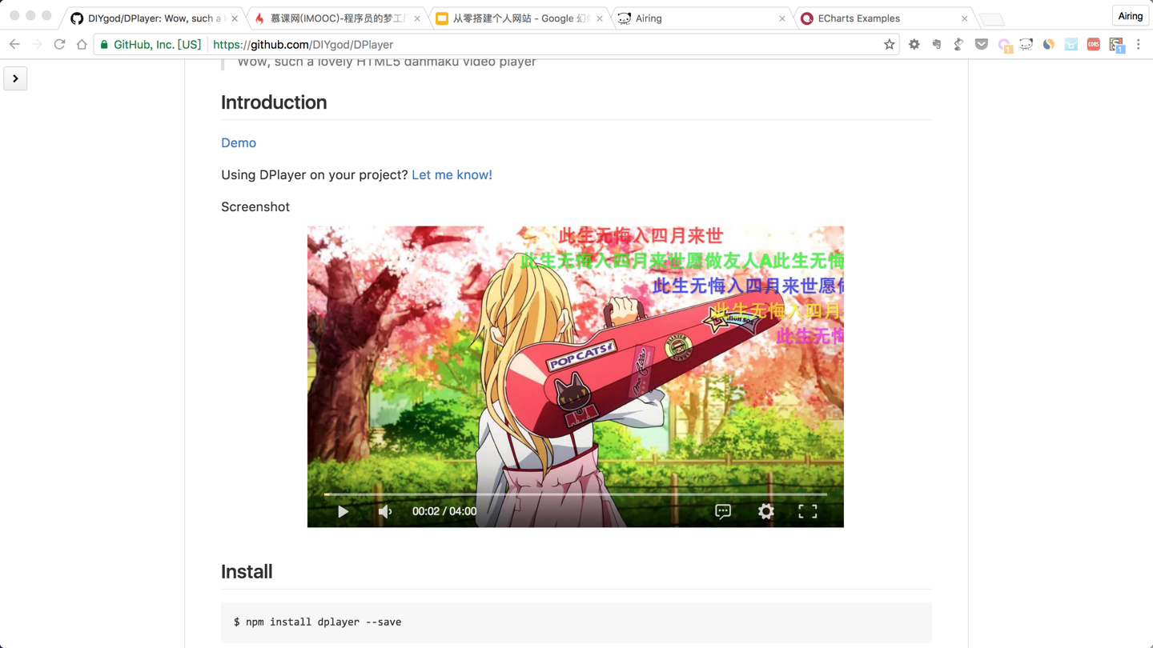
dplayer
https://github.com/DIYgod/DPlayer

Slide 51
社交化评论

Slide 52
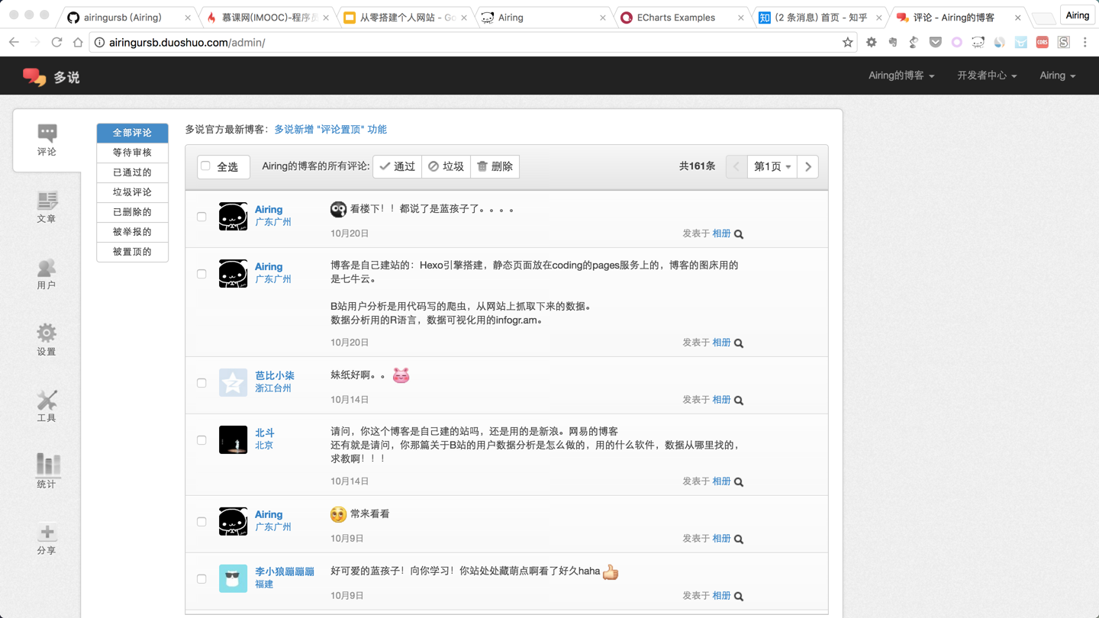
多说
http://duoshuo.com

Slide 53
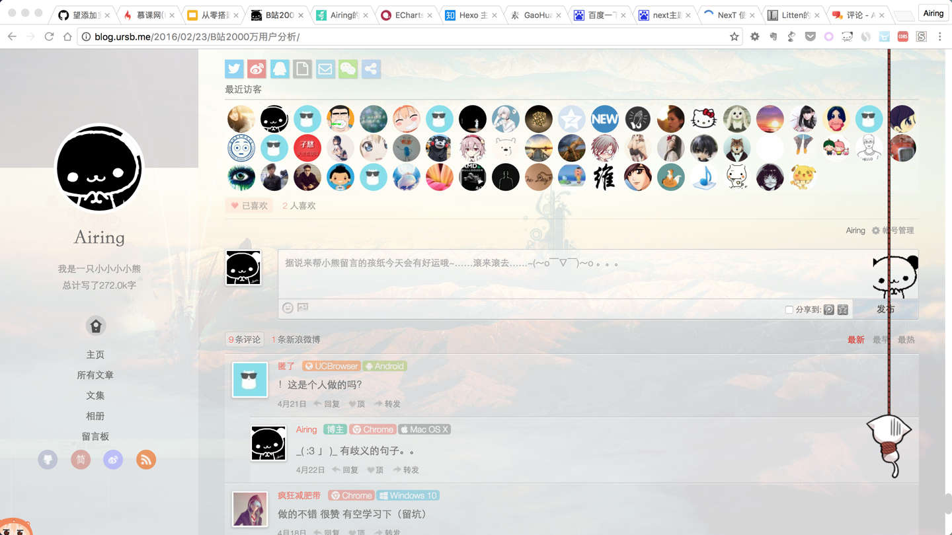

Slide 54
平台部署

Slide 55
免费部署平台推荐
GitHub：使用其提供的 GitHub Pages 服务上线网站
Coding：使用其提供的 Pages 服务上线网站
配置见第15页PPT
GitHub仓库名：你的用户名.github.io
Coding仓库名：你的用户名.coding.me

Slide 56
站长工具

Slide 57
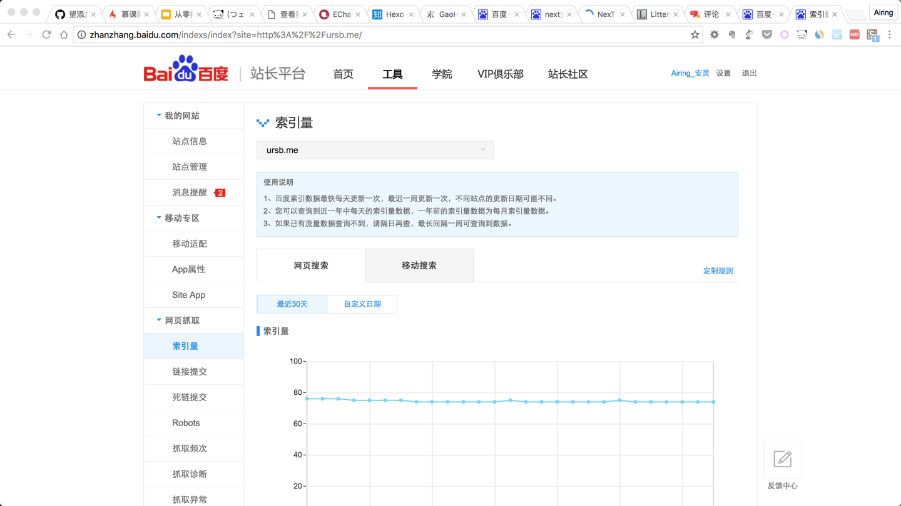
百度站长
需要安装网站地图生成工具：hexo-generator-baidu-sitemap

Slide 58
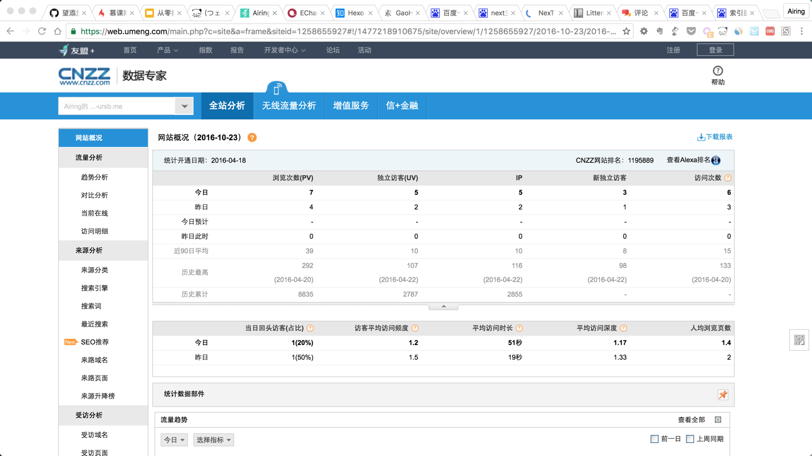
CNZZ 站长统计

Slide 59
自定义主题

Slide 60
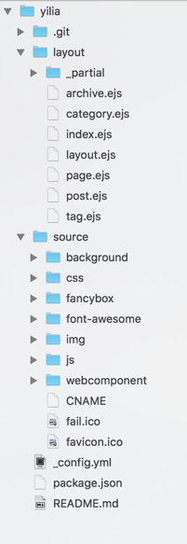
项目结构
layout：模板（类似于HTML）
source：样式（CSS + JavaScript）

Slide 61
Thanks
http://ursb.me

